Slide 1

计算机与操作系统
第九讲 设备管理
南京大学软件学院
16:00

Slide 2
第九讲设备管理
9.1 I/O硬件
9.2 I/O缓冲
9.3 独占型外围设备的分配
9.4 共享型设备的驱动调度
9.5 虚拟设备
9.6 I/O设备管理的实现与层次

Slide 3
本主题教学目标
复习、了解I/O设备、I/O控制方式
掌握I/O缓冲区的设计
掌握磁盘调度
掌握I/O软件系统的设计与实现
掌握虚拟设备

Slide 4
设备管理简介
设备管理是操作系统中最庞杂和琐碎的部分，通常使用I/O 中断、缓冲区管理、通道、设备驱动调度等多种技术
目标: 克服由于设备和CPU速度的不匹配所引起的问题，使 主机和设备并行工作，提高设备使用效率
另一方面，为了方便用户或高层进程使用，设备管理还对 各种设备进行抽象，配置驱动程序，提供统一界面，屏蔽 设备的物理细节和操作过程

Slide 5
设备管理的功能
设备中断处理
缓冲区管理
设备的分配和去配
设备驱动调度
虚拟设备及其实现

Slide 6
9.1 I/O硬件

Slide 7
I/O系统
I/O系统：I/O设备及其接口线路、控制部件、通道和管 理软件
I/O硬件
设备与介质
设备控制器
I/O控制方式

Slide 8
I/O设备分类
设备类型
字符型设备
块存储设备
网络设备
从直观使用的角度
输入设备
输出设备
输入/输出设备

Slide 9
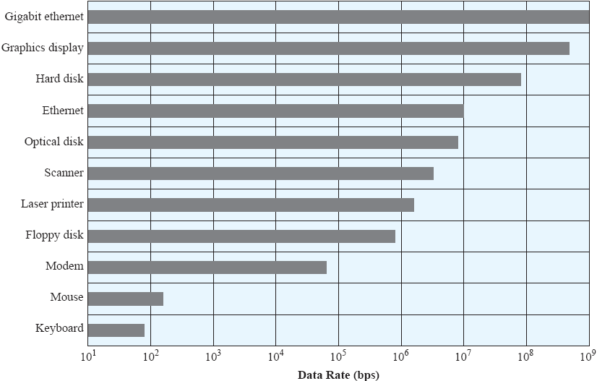
I/O设备的速度差异
数据率: 数据传送率可能相差几个数量级

Slide 10
I/O控制方式
程序控制I/O (轮询方式)
处理器代表给I/O模块发送一个I/O命令，该进程进入忙式等待 (busy-waiting)，等待操作的完成，然后才可以继续操作
中断驱动I/O
处理器代表进程向I/O模块发出一个I/O命令，然后继续执行后续指 令，当I/O模块完成工作后，处理器被该模块中断
如果该进程不需要等待I/O完成，则后续指令可以仍是该进程中的 指令，否则，该进程在这个中断上挂起，处理器执行其他工作
直接存储器访问(DMA)
一个DMA模块控制主存和I/O模块之间的数据交换。为传送一块数 据，处理器给DMA模块发请求，只有当整个数据块传送结束后， 处理器才被中断

Slide 11
DMA
替代CPU, DMA 控制内存与磁盘之间数据传输
周期窃取是指利用CPU不访问存储器的那些周期来实现
DMA操作，此时DMA可以使用总线而不用通知CPU也不会 妨碍CPU的工作
周期挪用并不减慢CPU的操作，但可能需要复杂的时序 电路，而且数据传送过程是不连续的和不规则的
在这种方法中，每当I/O设备发出DMA请求时，I/O设备 便挪用或窃取总线占用权一个或几个主存周期，而DMA 不请求时，CPU仍继续访问主存
不发生中断
不保存上下文

Slide 12
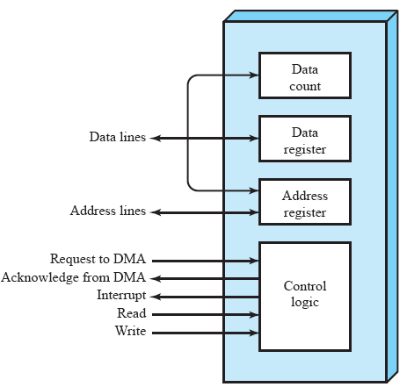
DMA
数据计数
数据线
数据寄存器
地址寄存器
地址线
DMA请求
控制逻辑
DMA确认
中断
读 写

Slide 13
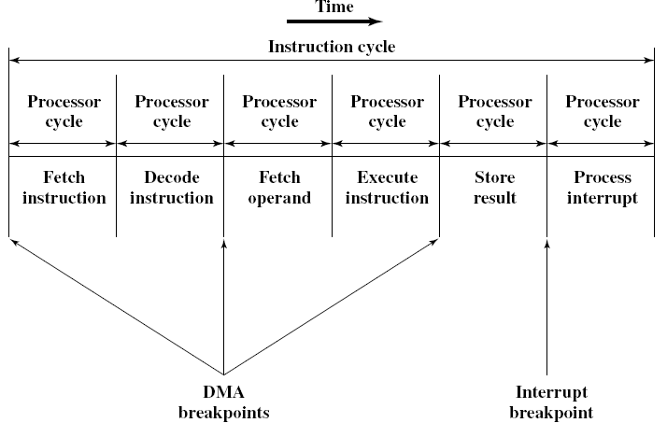
DMA
时间
指令周期
处理器 周期
处理器 周期
处理器 周期
处理器 周期
处理器 周期
处理器 周期
取指令
译码
取操作数
执行指令
存结果
处理中断
DMA断点
中断断点

Slide 14
DMA
处理器
DMA
模块
I/O
I/O
存储器
(a) 单总线，分离的DMA

Slide 15
DMA
处理器
DMA
模块
DMA
模块
存储器
I/O
I/O
I/O
(b) 单总线，集成的DMA-I/O

Slide 16
DMA
系统总线
处理器
DMA
模块
存储器
I/O总线
I/O
I/O
I/O
(c) 可选择的DMA配置

Slide 17
I/O控制方式
通道方式
为获得CPU和外围设备间更高的并行工作能力，为让种 类繁多，物理特性各异的外围设备能以标准的接口连接 到系统中，计算机系统引入了自成独立体系的通道结构
采用通道后的I/O操作过程：
CPU在执行主程序时遇到I/O请求，它启动指定通道上选 址的外围设备，一旦启动成功，通道开始控制外围设备 进行操作。CPU就可执行其他任务并与通道并行工作， 直到I/O操作完成。通道发出操作结束中断时，CPU才 停止当前工作，转向处理I/O操作结束事件

Slide 18
具有通道的I/O
通道状态字(CSW)
通道状态字是存放在内存固定单元的控制字，专 门用于记录通道和设备执行操作的情况
输入输出中断

Slide 19
具有通道的I/O系统
输入输出指令
启动输入输出指令(SIO)
查询输入输出指令(TIO)
查询通道指令(TCH)
停止输入输出指令(HIO)
停止设备指令(HDV)
通道地址字(CAW)
通道地址字是存放在内存固定单元的控制字，专门用于 存放通道程序首地址

Slide 20
具有通道的I/O系统
处理步骤
组织通道程序，通道程序首地址送CAW
执行启动输入输出指令，启动通道工作
通道根据自身状态形成条件码；若通道可用，从CAW中 取得通道程序首地址，得到第一条通道指令，启动设备 控制器；设备控制器再检查设备状态；若设备不忙，则 告知通道释放CPU
通道独立执行通道程序，控制外设进行输入输出
通道完成输入输出后，形成CSW和置中断字寄存器，发 出输入输出中断，请求CPU处理

Slide 21
I/O功能的演化
处理器直接控制外围设备
增加了控制器或者I/O模块
处理器使用非中断的可编程I/O
处理器开始从外围设备接口的具体细节中分离出来
采用中断方式的控制器或者I/O模块
处理器无需花费等待执行一个I/O操作所需的时间，
因而提高了效率

Slide 22
I/O功能的演化
I/O模块通过DMA直接控制存储器
可以在没有处理器参与的情况下，从主存中移出或者往主存中移 入一块数据，仅仅在传送开始和结束时需要用到处理器
I/O模块被增强为单独的处理器，有专门为I/O设计的指令集
I/O处理器在没有CPU干涉的情况下取指令并执行这些指令，使得
CPU可以指定一些列I/O活动，并只有当整个序列执行完成后CPU 才被中断
I/O模块有自己的局部存储器，其本身就是一台计算机

Slide 23
9.2 I/O缓冲

Slide 24
9.2 I/O缓冲
使用缓冲的原因
进程经常需要等I/O完成才能继续后续的执行
在存储管理中使用分页机制，那么需要将包括目标 地址单元的页锁定在主存中

Slide 25
I/O 缓冲
面向块(Block-oriented)
数据存储和传送以块为单位，块的大小通常是固定的
通常可以通过块号访问数据
例如：磁盘和磁带
面向流(Stream-oriented)
设备以字节流的方式传输数据
例如：终端、打印机、通信端口、鼠标和其他指示设 备以及大多数非辅存的其他设备

Slide 26
单缓冲
操作系统在主存中为I/O请求分配一个缓冲区
面向块(Block-oriented)
输入传送的数据被放到缓冲区中
当传送完成时，进程把该块移动到用户空间，并立
即请求另一块，这种方式成为超前(预先输入)

Slide 27
单缓冲
面向流(Stream-oriented)
单缓冲方案可以以每次传送一行的方式或者每次传送一个字节
的方式使用
每次传送一行的方式适合于滚动方式的终端(哑终端)
对于这类终端，用户每次输入一行，用回车符表示到达行尾， 并且输出到终端时也是类似的每次输出一行
行式打印机是这类设备的另一个例子
还有其他许多外设，如传感器和控制器都属于这种类型

Slide 28
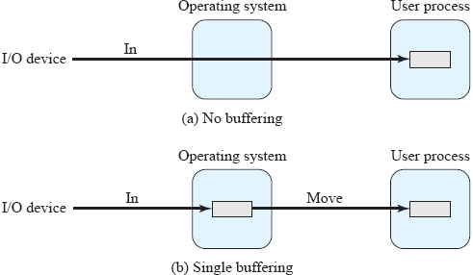
I/O 缓冲
操作系统
用户进程
进入
I/O设备
没有缓冲
操作系统
用户进程
I/O设备
进入
移动到
单缓冲

Slide 29
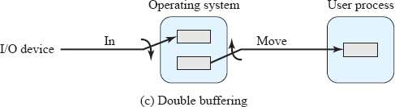
双缓冲
最多两个缓冲
在一个进程往一个缓冲区中传送数据(从这个缓冲区取数据) 的同时，操作系统正在清空(或者填充)另一个缓冲区
操作系统 用户进程
I/O设备
进入
移动到
双缓冲

Slide 30
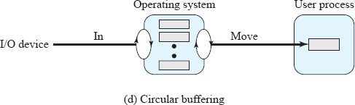
循环缓冲
使用两个以上的缓冲区
使得I/O操作能跟得上进程的执行
操作系统
用户进程
I/O设备
进入
移动到
循环缓冲

Slide 31
9.3 独占型外围设备的分配

Slide 32
设备分配
从设备的特性来看，可以把设备分成独占设备、 共享设备和虚拟设备三类：
相应的管理和分配外围设备的技术可分成：独占 方式、共享方式和虚拟方式
32

Slide 33
独占型外围设备的分配
设备独立性
用户作业通过设备的逻辑号使用设备，由设备管理来建立逻 辑设备与具体物理设备之间的对应关系

Slide 34
独占型外围设备的分配
设备的分配
静态分配方式
动态分配方式
设备类表：设备类，总台数，空闲台数，设备表起始地址
设备表：物理设备名，逻辑设备名，占有进程号，是否分 配，好/坏

Slide 35
独占型外围设备的分配
设备分配算法
根据设备类查设备类表
若无空闲设备则等待设备
取得设备表首地址
查设备表发现空闲设备栏
若未发现空闲设备栏则等待设备
填占用进程号，逻辑设备名，分配设备

Slide 36
9.4 共享型设备的驱动调度

Slide 37
磁盘
磁盘结构
一个磁道分为固定多个扇区
磁盘物理块地址: (柱面号,磁头号,扇区号)
磁盘读写方式: 移臂→ 旋转→ 读写
读写
移动 臂
磁道 轴
磁头
柱面
盘片组

Slide 38
磁盘性能参数
为了读或者写，磁头必须定位到指定的磁道(track)和该 磁道中指定的扇区(sector)的开始处
寻道时间(记为Ts)
将磁盘磁头臂移动指定磁道所需要的时间
旋转延迟(Rotational delay or rotational latency)
要读写的扇区到达磁头的旋转时间
传送时间

Slide 39
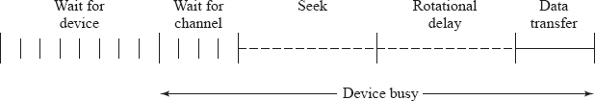
磁盘I/O传送的时序
等待设备
等待通道
寻道
旋转延迟
数据传送
设备忙
磁盘I/O传送的时序

Slide 40

磁盘性能参数
当要读写的扇区(sector) 移动到磁头下方，开始数据 传输
存取时间(Access time) (记为Ta)
达到读或者写的位置所需要的时间
是寻道时间、旋转延迟、传送时间的总和
b 表示要传送的字节数, N表示一个磁道中的字节数, r表 示旋转速度(单位为转/秒)

Slide 41
磁盘调度策略
寻道时间是影响性能差异的重要原因
一个磁盘可能接收到一组I/O请求
如果随机选择并响应这些I/O请求，可能得到最坏的性能

Slide 42
磁盘调度策略
先进先出First-in, first-out (FIFO)
按顺序处理请求
对于所有进程是公平的

Slide 43
磁盘调度策略
优先级(Priority)
这种方法并不会优化磁盘的使用率，但可以满足操作
系统的其他目标
通常比较短的批作业和交互作业的优先级较高，而较 长计算时间的长作业优先级低，这就使得大量短作业 能够迅速地通过系统，并且可以提供比较好的交互响 应时间
但是长作业不得不等待很长的时间

Slide 44
磁盘调度策略
后进先出(Last-in, first-out)
在事务处理系统中，把设备资源提供给最近的用户，会 导致磁头臂在一个顺序文件中移动时移动得很少，甚至 不移动
利用这种局部性可以提高吞吐量，减少队列长度
只要一个作业积极地使用文件系统，它就可以尽可能快 地得到处理
如果由于工作量大而磁盘保持忙状态，就有可能出现饿 死的情况
当一个作业已经往队列中送入一个I/O请求，并且错过 了可以提供服务的位置时，该作业就有可能永远得不到 服务，除非它之前的队列变为空

Slide 45
磁盘调度策略
最短服务时间优先(SSTF, Shortest Service Time First)
选择使磁头臂从当前位置开始移动最少的磁盘I/O请求，因此
SSTF策略总是选择导致最小寻道时间的请求
总是选择最小寻道时间并不能保证平均寻道时间最小，但是， 它的性能比FIFO更好

Slide 46
磁盘调度策略
扫描(SCAN)
要求磁头臂仅仅沿一个方向移动，并在途中满足所有为 完成的请求，直到它到达这个方向上的最后一个磁道， 或者在这个方向上没有其他请求为止，后一种改进有时 候称为LOOK策略
接着反转服务方向，沿着相反方向扫描，同样按顺序完 成所有请求

Slide 47
磁盘调度策略
循环扫描(C-SCAN)
把扫描限定在一个方向
当访问到沿某个方向的最后一个磁道时，磁头臂返回到磁盘
相反方向磁道的末端，并再次开始扫描

Slide 48
磁盘调度策略
N-step-SCAN
把磁盘请求队列分成长度为N的子队列，每一次用SCAN处理 一个子队列
在处理一个队列时，新请求必须添加到其他某个队列总
如果在扫描的最后剩下的请求数小于N，则它们全部将在下一
次扫描时处理
当N很大时，N-step-SCAN的性能接近SCAN；当N=1时，实际 上是FIFO

Slide 49
磁盘调度策略
FSCAN
使用两个子队列
当开始扫描时，所有请求都在一个队列中，而另一个队列为空
在扫描过程中，所有新到的请求都被放入另一个队列中
因此，对新请求的服务延迟到处理完成所有老请求之后

Slide 50
旋转调度(Rotation Schedule)
循环排序：在最少旋转圈数内完成位于同一柱面的访问 请求；旋转位置测定硬件和多磁头同时读写技术有利于 提高旋转调度的效率
优化分布
交替地址

Slide 51
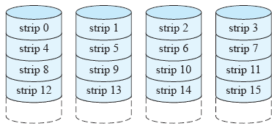
RAID 0 (无冗余)
(a) RAID 0 (无冗余)

Slide 52
RAID 0的数据映射

Slide 53
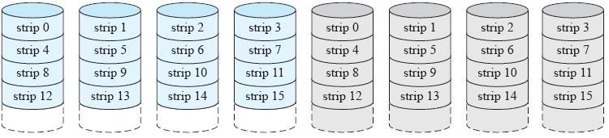
RAID 1 (镜像)
(b) RAID 1 (镜像)

Slide 54
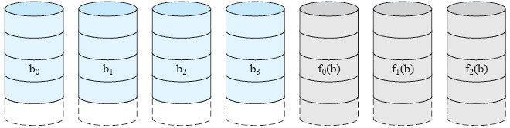
RAID 2 (通过海明码冗余)
(c) RAID 2 (通过海明码冗余)

Slide 55
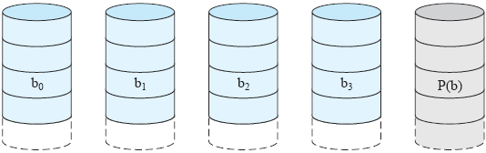
RAID 3 (交错位奇偶校验)
(d) RAID 3 (交错位奇偶校验)

Slide 56
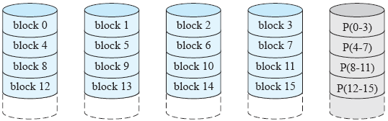
RAID 4 (块奇偶校验)
(e) RAID 4 (块奇偶校验)

Slide 57
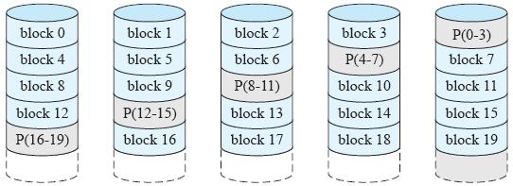
RAID 5 (块分布奇偶校验)
(e) RAID 5 (块分布奇偶校验)

Slide 58
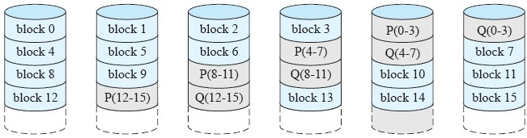
RAID 6 (双重冗余)
(f) RAID 6 (双重冗余)

Slide 59
磁盘Cache
磁盘高速缓存是主存中为磁盘扇区设置的一个缓冲区
包含磁盘中某些扇区的副本
利用局部性原理，可以减少平均存储器存取时间

Slide 60
替换策略.LRU
替换在高速缓存中未被访问的时间最长的块
逻辑上，高速缓存有一个关于块的栈组成，最近访问过的 块在栈顶，当高速缓存中的一个块被访问到时，它从栈中 当前的位置移到栈顶
当一个块从辅存中取入时，把位于栈顶的那一块移出，并 把新到来的块压入栈顶
并不需要在主存中真正移动这些块，有一个栈指针与高速
缓存相关联

Slide 61
替换策略.LFU
(Least Frequently Used)
替换集合中被访问次数最少的块
LFU可以通过给每个块关联一个计数器来实现
当一个块被读入时，它的计数器被指定为1；当每次访问 到这一块时，它的计数器增1
当需要替换时，选择计数器值最小的块
直觉上，LFU比LRU更适合，因为LFU使用了关于每个块 的更多的相关信息

Slide 62
9.5 虚拟设备

Slide 63
9.5 虚拟设备
虚拟设备
使用一类物理设备模拟另一类物理设备的技术
通常是使用共享型外围设备模拟独占型外围设备
脱机同时外围设备操作

Slide 64
SPOOLing
“井”是用作缓冲的存储区域，采用井的技术能调节供求之
间的矛盾，消除人工干预带来的损失。
“预输入程序”
操作系统将一批作业从输入设备上预先输入到磁盘的输入缓冲区中暂 时保存，这称为“预输入”，此后，由作业调度程序调度作业执行， 作业使用数据时不必再启动输入设备，只要从磁盘的输入缓冲区中读 入
“缓输出程序”
作业执行中不必直接启动输出设备，只要将作业的输出数据暂时保存 到磁盘的输出缓冲区，当作业执行完毕后，由操作系统组织信息成批 输出
“井管理程序”
64

Slide 65
SPOOLing
联机同时外围设备操作(斯普林系统)
输入设备
预输入程序
输入井
作业调度程序
作业1信息
…
作业n信息
井管理 程序
运行作业
作业1结果
…
作业n结果
输出设备
缓输出程序
输出井

Slide 66














作业调度与进程调度的关系
进程调度
运
行
输
后
完
成
状 态
SPOOLing 作业预输入
SPOOLing
作业缓输出
入
备
状
状
预输
入完 成
就 绪
等 待
态
态
作业调度(选中 并创建进程)
作业调度(作
业终止并撤离)
作业控制
66

Slide 67
9.6 I/O设备管理的实现与层次

Slide 68
I/O软件
I/O软件的设计目标
把软件组织成一种层次结构，低层软件用来屏蔽硬件的具体细 节，高层软件则主要向用户提供一个简洁、规范的界面
I/O软件要解决的主要问题：
设备无关性
出错处理
同步(阻塞)——异步(中断驱动)传输
独占型外围设备和共享型外围设备

Slide 69
I/O软件的层次
I/O软件的层次
用户层I/O软件
与设备无关的操作系统I/O软件
设备驱动程序
I/O中断处理程序(底层)
高
低

Slide 70
I/O系统各层软件及其功能
I/O应答
层次 I/O功能
用户进程
进行I/O调用；格式化I/O； SPOOLING
I/O请求
设备无关软件
命名；保护；阻塞；缓冲；
分配
设备驱动程序
建立设备寄存器；检查状态
中断处理程序
当I/O结束时，唤醒驱动程序
硬件
执行I/O操作

Slide 71
I/O系统各层软件及其功能
I/O中断处理程序
通知用户程序I/O操作沿链推进的程度
通知用户程序输入输出操作正常结束
通知用户程序发现的输入输出操作异常
通知程序外围设备上重要的异步信号

Slide 72
I/O系统各层软件及其功能
设备驱动程序
设备驱动程序中包括了所有与设备相关的代码
每个设备驱动程序只处理一种设备，或者一类紧 密相关的设备

Slide 73
I/O系统各层软件及其功能
与设备无关的I/O软件
执行适用于所有设备的常用I/O功能，并向用户层软件提
供一个一致的接口
对设备驱动程序的统一接口
设备命名
设备保护
提供独立于设备的块大小
缓冲区管理
块设备的存储分配
独占型外围设备的分配和释放
错误报告

Slide 74
I/O系统各层软件及其功能
用户层I/O软件
I/O库例程构
SPOOLing系统
守护进程(daemon)

Slide 75
Windows的I/O管理
I/O子系统(Ntxxx)
I/O管理器(Ioxxx)
驱动 程序 支持 例程
核心态设备驱动程序
HAL I/O访问例程
I/O端口和寄存器

Slide 76

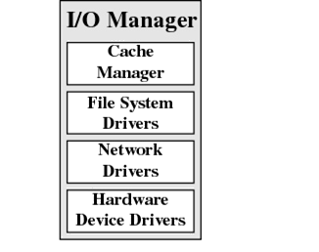
Windows的I/O管理

Slide 77
Windows的设备管理
设备驱动程序
Windows I/O系统接口
CDFS
NTFS
FAT
FTDISK
驱动程序
CDROM
类驱动程序
其他
类驱动程序
磁盘
类驱动程序
端口 驱动程序
小端口 驱动程序

Slide 78
Windows设备管理的扩展
即插即用结构
类安装程序 | 控制面板程序 | 假脱机程序 | 其他
即插即用组件
安装
枚举控制 硬件事件管理
应用程序
用户态
核心态
即插即用管理器
I/O管理器
电源管理器
其他执行体组件
执行体 I/O接口
即插即用接口
电源管理器接口
WDM接口
其他接口
WDM即插即用总线驱动程序 WDM设备驱动程序 即插即用驱动程序
ACPI
PC卡
USB
PCI
硬件抽象层HAL

Slide 79
本主题教学目标
复习、了解I/O设备、I/O控制方式
掌握I/O缓冲区的设计
掌握磁盘调度
掌握I/O软件系统的设计与实现
掌握虚拟设备

